Slide 1
Spotlight on the UK
The toys

Slide 2
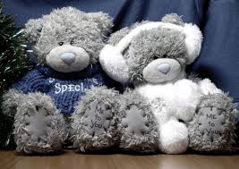
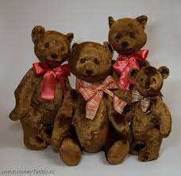
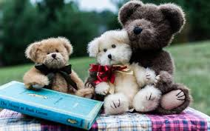
Teddy Bears
In Great Britain children love teddy bears!

Slide 3
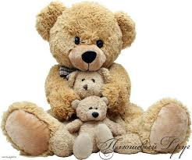
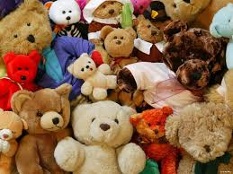
Teddy Bears shops
You can see all kinds of teddy bears: big and small and all different colours.

Slide 4
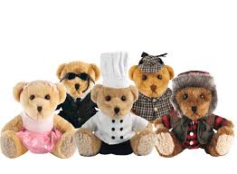
Teddy Bears shops
Some teddy bears wear clothes and hats too

Slide 5
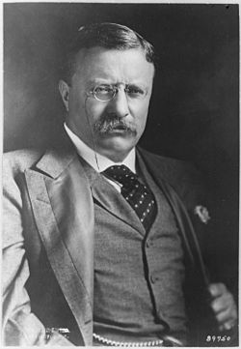
История плюшевого мишки
В 1902 году президент США Теодор Рузвельт пощадил на охоте американского чёрного медведя, загнанного охотничьей командой с собаками, полузабитого и привязанного к дереву. Рузвельта пригласили отстрелить добычу. Он отказался сделать это, сказав, что это «неспортивно» История попала в газеты

Slide 6
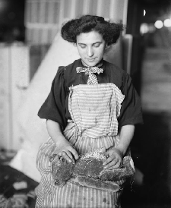
Медвежонок Тедди
Газета с изображением медвежонка попалась на глаза жене Морриса Мичтома, владельца магазина игрушек. Она и сшила первого медвежонка, похожего на медведя из карикатуры. Он был установлен на витрине магазина и назван «Медвежонок Тедди», в честь президента Рузвельта.

Slide 7
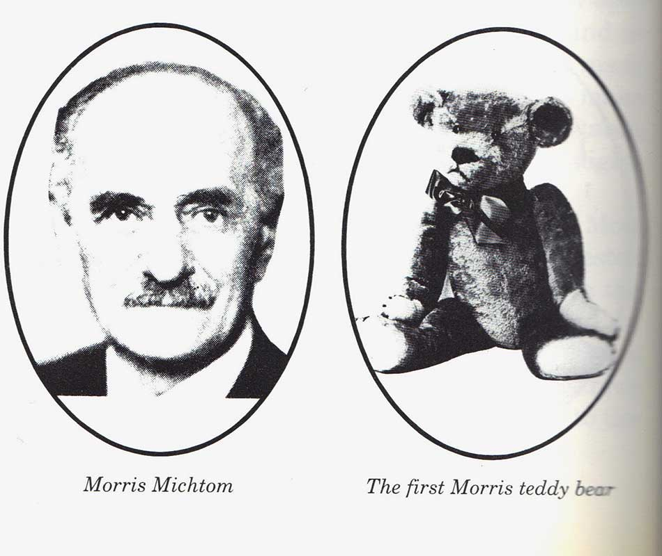
Первый магазин плюшевых мишек
Новая игрушка вызвала у покупателей небывалый интерес и вскоре, получив согласие Рузвельта на использование его имени, Мичтом основал компанию Ideal Toy Company, занимавшуюся выпуском игрушечных медвежат.

Slide 8
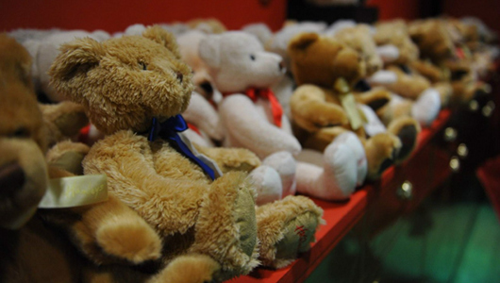
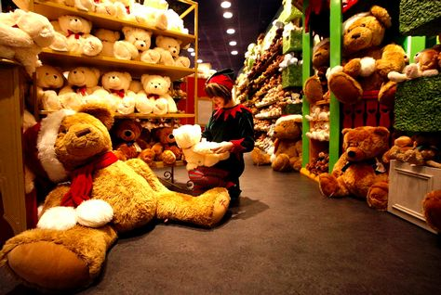
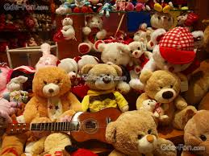
Teddy Bears shops

Slide 9
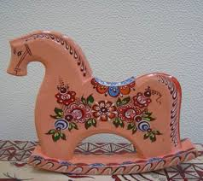
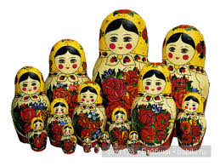
Spotlight in Russia You can see traditional Russian toys
A horse
Matryoshka dolls

Slide 10
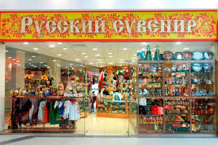
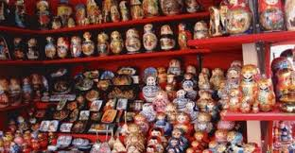
Spotlight in Russia
People from other countries like to take these toys home as souvenirs.

